Slide 1
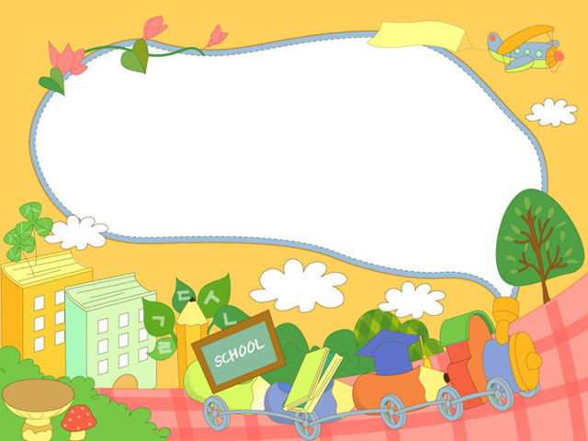
CHÀO MỪNG CÁC CON
ĐẾN VỚI TIẾT HỌC

Slide 2
Khởi động

Slide 3
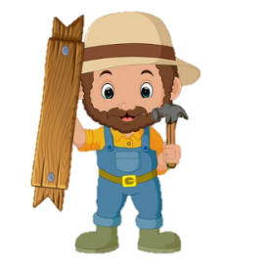
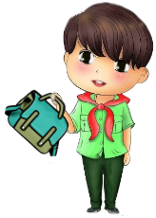
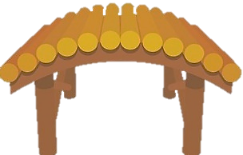
CHẮP CÁNH ƯỚC MƠ

Slide 4
Một trận lũ lớn đã cuốn mất cây cầu gỗ nên các bạn nhỏ không thể đến trường.
Các em hãy giúp bác thợ mộc tốt bụng xây một cây cầu mới bằng cách trả lời đúng các câu hỏi.

Slide 5
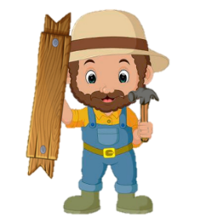
Chúng cháu cảm ơn bác rất nhiều!

Slide 6
9 + 7 = ?
16

Slide 7
8 + 5 = ?
13

Slide 8
14 - 4 = ?
10

Slide 9
15 - 3 = ?
12

Slide 10
To¸n
Bài 11: Luyện tập

Slide 11
TIẾT 1

Slide 12
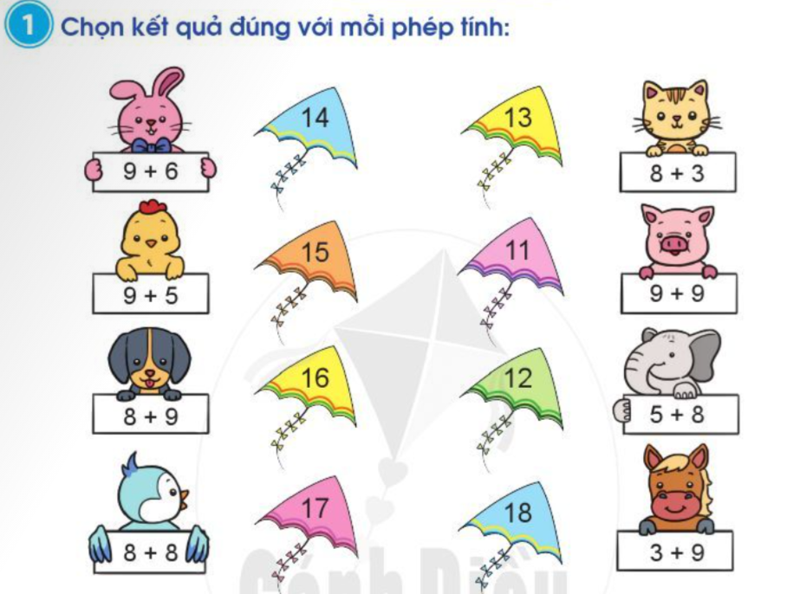

Slide 13
=17
=14
=15
=17
=14
=15

Slide 14
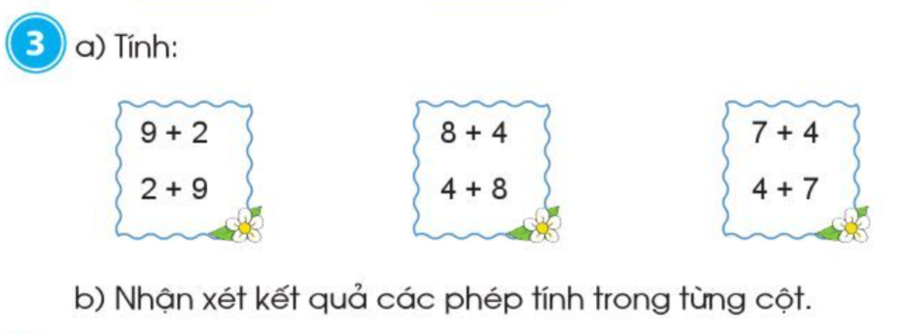
=11
=12
=11
=11
=12
=11
Đổi chỗ hai số hạng thì tổng không thay đổi.

Slide 15
CÙNG HÁT NÀO BẠN ƠI

Slide 16
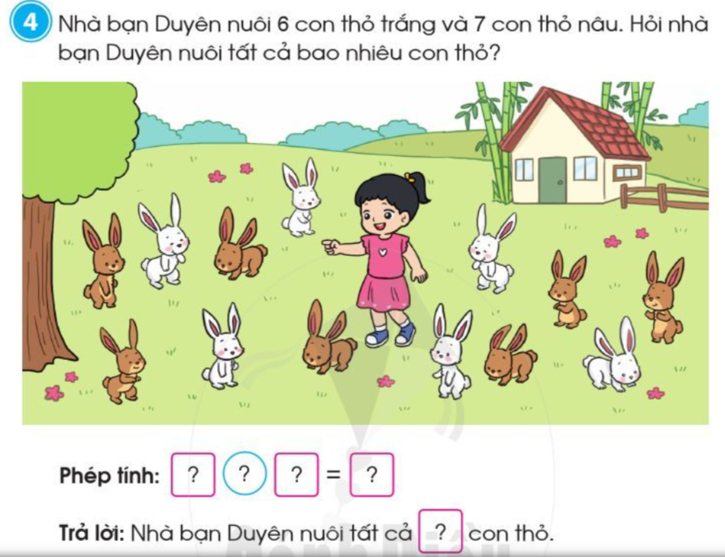
6
+
7
13
13

Slide 18
CHÀO TẠM BIỆT

